Slide 1
ОГЭ по литературе 2024
03.02.24
Крапивина Александра Викторовна, учитель ВКК

Slide 2
План встречи (30 минут):
Результаты выпускников прошлого года.
Результаты пробного экзамена этого года.
Структура КИМ ОГЭ по литературе 2024.
Примеры заданий ОГЭ по литературе.

Slide 3
Результаты ОГЭ по литературе прошлого года:
Всего 4 человека
На «5» – 2 человека
На «4» – 1 человек
На «3» – 1 человек

Slide 4
Результаты 1 диагностической работы («пробный ОГЭ по литературе»
Аналитическая справка по итогам ДКР по литературе в 9 классах 19.01.24
Класс | Количество учащихся, писавших работу | на «5» | на «4» | на «3» | на «2»
9А | 2 | 0 | 0 | 2 | 0
9Б | 2 | 0 | 0 | 1 | 1
9В | 2 | 0 | 0 | 0 | 2
9Г | 1 | 0 | 1 | 0 | 0
9Д | 4 | 0 | 1 | 2 | 1
11 человек

Slide 5
Чтобы успешно справиться с экзаменом, необходимо
прочитать все тексты из списка (стр. 1-2 на обороте критериев).
владеть всеми терминами из списка, уместно использовать их в ответах (половина А4).
уметь анализировать художественные тексты (не просто пересказывать, не общие слова/рассуждения)
знать критерии оценивания (4 листа)
писать грамотно!

Slide 6
Трудности
Большой объём материала для изучения (знать и тексты, и теорию; нельзя допускать фактические ошибки).
Научиться анализировать текст непросто.
На экзамене будут базовые тексты, но по 1 экземпляру на всю аудиторию (на 15 человек).
Можно потерять баллы из-за речевых и грамматических ошибок, а в задании 5 (большое сочинение) проверяют и орфографию с пунктуацией.
ОГЭ по литературе – один из самых субъективных экзаменов в плане проверки (Пример: критерий «глубина раскрытия темы»)
Усложнение экзамена в 2024 году. Основное: в заданиях 1, 2, 3, 4 теперь учитывают грамматические ошибки; в 5 задании критерии грамотности ужесточили; максимальный первичный балл за работу уменьшен с 42 до 37 баллов.

Slide 7
Сравнение шкал перевода баллов
2024 (официальной пока нет)
«2»: 0-13 «3»: 14-23 «4»: 24-31 «5»: 32-37
2023
«2»: 0-15 «3»: 16-25 «4»: 26-34 «5»: 35-42

Slide 8
Знакомство с демоверсией ОГЭ по литературе 2024

Slide 9
Главный сайт!
https://fipi.ru/
ФИПИ (все документы+ открытый банк заданий ОГЭ)
Сайт-помощник
«Решу ОГЭ» (есть примерные ответы-тезисы)

Slide 10
Структура экзамена:
5 заданий:
задания 1-2 по эпическому, лироэпическому или драматическому произведению (на выбор 1.1 или 1.2; 2.1 или 2.2)
задания 3-4 по стихотворению, басне или балладе (на выбор 3.1 или 3.2; задание 4 - сопоставление)
задание 5 (на выбор 5 тем для сочинения 5.1-5.5)

Slide 11
Примерный объём ответов (условно!):
1, 2, 3 задания – 3-5 предложений;
4 задание – 5-8 предложений (сопоставление);
5 задание – сочинение 200-250 слов (меньше 150 – 0 баллов)

Slide 12
Главное при оценивании:
прямые связные ответы с анализом текста (пишешь не по теме, нет прямого ответа – 0 баллов за всё задание по всем критериям);
логика
грамотность (ужесточили в этом году)
ориентировка на авторскую позицию (нельзя искажать!)
использование теоретико-литературных понятий для анализа произведения при выполнении всех заданий (особенно в 5, отдельный критерий!)

Slide 13
Разрешено
Во время экзамена разрешается пользоваться орфографическим словарём, полными текстами художественных произведений, а также сборниками лирики.
НО! В аудитории 15 выпускников, а каждая книга в 1 экземпляре.

Slide 14
Время
3 часа 55 минут (235 минут). Рекомендуется 2 часа отвести на выполнение заданий части 1, а остальное время – на выполнение задания части 2).

Slide 15
Оформление:
Чёрная гелевая/капиллярная ручка.
Записи на черновике не проверяются.
В КИМ можно писать (эти записи тоже не проверяют)
В бланках пишем разборчиво, но обычным своим почерком (не переходите на печатный – не успеете, читает человек, а не машина).
Когда исписали весь бланк, просите у организатора дополнительный.

Slide 16
Задания 1.1/1.2 и 2.1/2.2 (выбор)
Дан фрагмент из комедии Д.И. Фонвизина «Недоросль»

Slide 17
1.1 В чём Софья противопоставлена семье Простаковых?

Slide 18
1.2 Как речь г-жи Простаковой характеризует героиню?

Slide 19
2.1. Выберите другой фрагмент комедии, где проявляется натура Скотинина. Проанализируйте выбранный фрагмент, раскрывая черты его характера.

Slide 20
2.2. Выберите другой фрагмент комедии «Недоросль», в котором звучит тема образования. Как эта тема раскрывается в выбранном Вами фрагменте?

Slide 21
Задания 3.1/3.2 (выбор)
Дано стихотворение А.С. Пушкина «К морю»

Slide 22
3.1. Что означает для лирического героя расставание с морем?

Slide 23
3.2 Какие художественные средства помогают поэту создать образ моря?

Slide 24
Задание 4 (нет выбора) – сопоставление. Дано стихотворение А.Н. Апухтина «Прощание с деревней»
* не пугаемся, если попался неизвестный автор (произведение). Мы должны уметь анализировать любые тексты с листа (проза, конечно, должна быть прочитана заранее, т.к. на экзамене не успеть).

Slide 25
4. Сопоставьте стихотворение А. С. Пушкина «К морю» со стихотворением А. Н. Апухтина «Прощание с деревней», приведенным ниже. В обоих произведениях звучит тема прощания. В чем различие этих прощаний?

Slide 26
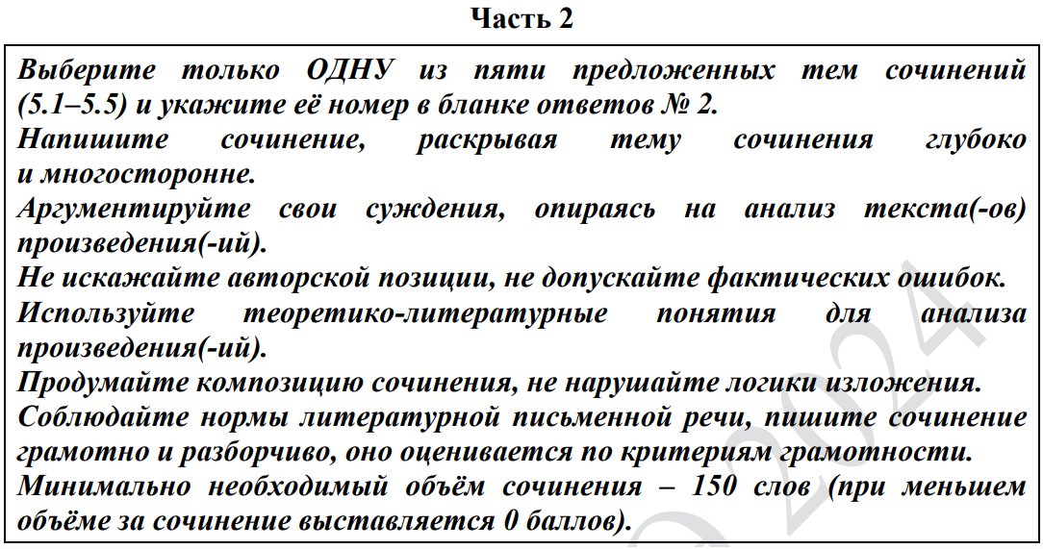
Задание 5

Slide 27
Самое главное!
Следите, чтобы сочинение было написано не просто по произведению, а содержало прямой ответ на вопрос темы или анализ в заданном темой аспекте! Иначе 0 баллов за всё задание (частая ошибка выпускников).

Slide 28
Темы сочинений:
5.1. Согласны ли Вы с критиком В. В. Архиповым, утверждавшим, что «Герой нашего времени» М. Ю. Лермонтова — это «рассказ об опустошенности и обесценивании человека»?
5.2. Образ «маленького человека» и тема сострадания в повести Н. В. Гоголя «Шинель».
5.3. Как в прозе Л. Н. Толстого проявился «дар чрезвычайной наблюдательности», подмеченный филологом Н. К. Гудзием? (На примере одного произведения)
5.4. Чем может быть близок современному читателю лирический герой поэзии Ф. И. Тютчева? (На примере не менее двух стихотворений по Вашему выбору)
5.5. Героические черты в образе Василия Теркина. (По поэме А. Т. Твардовского «Василий Теркин»)

Slide 29
Очевидное изменение
Раньше тема 5.5 была для многих выпускников подарком, т.к. имела свободную формулировку #Какие сюжеты произведений отечественной и зарубежной литературы являются для вас актуальными и почему? (анализ 1-2 произведений)
В новой демоверсии такой темы нет.

Slide 30
Примеры заданий (распечатка)

Slide 31
Консультации:
Понедельник 13:30 – 14:00
Среда 14:10 – 14:50
Курс внеурочной деятельности «Литературный максимум»:
Четверг 14:10 – 14:50

